Slide 1
МАОУ «Лицей инновационных технологий»
Итоги олимпиад
и научно-исследовательской деятельности лицеистов
2022-2023 уч. году
Зам. директора по УВР
Шестопалов Д.В.

Slide 2
Итоги Всероссийской олимпиады школьников
2022-2023 уч. год

Slide 3
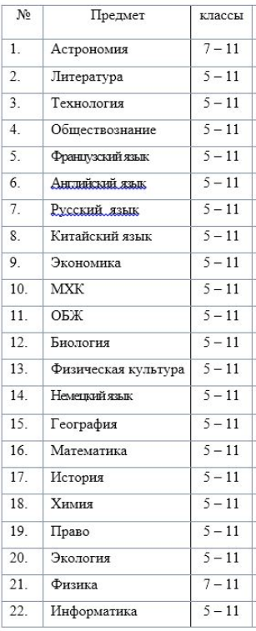
Всероссийская олимпиада школьников
ШЭ – 5 -11 класс
МЭ – 7-11 класс
РЭ – 9 - 11 класс
Олимпиады по математике, информатике, физике, химии, биологии, астрономии – дистанционно на платформе «Сириус»

Slide 4
Школьный этап Всероссийской олимпиады школьников
2022-2023 учебный год
Количество участников – 380 человек
Количество победителей – 85 человек
Количество призеров – 191 человек
------------------------------------------------------------
Общее количество участий – 1094 человек
Общее количество победителей – 116 человек
Общее количество призеров – 273 человек

Slide 5
Количество участников, победителей и призеров ШЭ Всероссийской олимпиады школьников 2020 - 2022 годы

Slide 6
Количество участников ШЭ Всероссийской олимпиады школьников по предметам 2022 годы

Slide 7
Муниципальный этап Всероссийской олимпиады школьников 2022-2023 учебный год
Приняло участие в МЭ – 123 лицеистов
это 25% от общего числа учащихся
Общее количество участий – 202 человека
Количество победителей – 18 человек
Количество призеров – 36 человек

Slide 8
Количество участников, победителей и призеров МЭ Всероссийской олимпиады школьников 2020 - 2022 годы

Slide 9
Всероссийская олимпиада школьников
Муниципальный этап
Количество победителей и призеров МЭ Всероссийской олимпиады школьников в г. Хабаровске 2020 - 2022 годы

Slide 10
Всероссийская олимпиада школьников
Муниципальный этап
Количество участников по классам 2022 год

Slide 11
Всероссийская олимпиада школьников
Муниципальный этап
Победители и призеры - 2022

Slide 12
Всероссийская олимпиада школьников
Муниципальный этап,
Победители - 2022
Литовка Ярослав Фёдорович, 7 класс – география
Редько Владислав Владимирович, 7 класс – информатика
Марков Андрей Евгеньевич, 7 класс – математика
Соколов Михаил Валерьевич, 8 класс – физика, математика
Чубий Александр Евгеньевич, 8 класс – физика, математика
Муренький Алексей Сергеевич, 8 класс – химия
Белогубцева Кристина Максимовна, 8 класс – литература
Шушпанова Мария Александровна, 8 класс – информатика
Сайкова Алексия Руслановна, 9 класс – МХК
Цветов Тимофей Александрович, 9 класс – обществознание
Величко Герман Павлович, 9 класс – история
Паршуто Владислав Александрович, 10 класс – физика
Сахарова Полина Александровна, 10 класс – МХК
Сорокова Варвара Валерьевна, 10 класс – математика
Макуха Софья Владимировна, 11 класс – история
Тен Екатерина Евгеньевна, 11 класс – математика

Slide 13
Региональный этап Всероссийской олимпиады школьников 2022-2023 учебный год
Приняло участие в РЭ – 49 лицеистов
это 10 % от общего числа учащихся
Общее количество участий – 64 человека
Количество победителей – 6 человек
Количество призеров – 11 человек

Slide 14
Всероссийская олимпиада школьников
Региональный этап
Количество победителей и призеров РЭ 2021 - 2023 годы

Slide 15
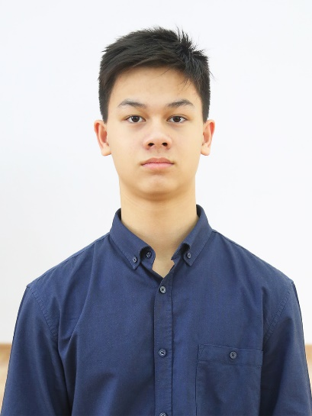
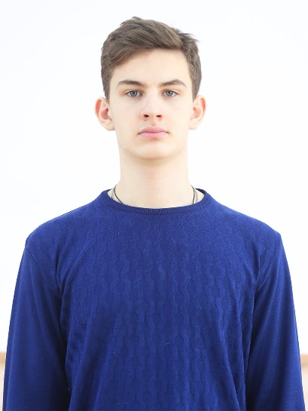
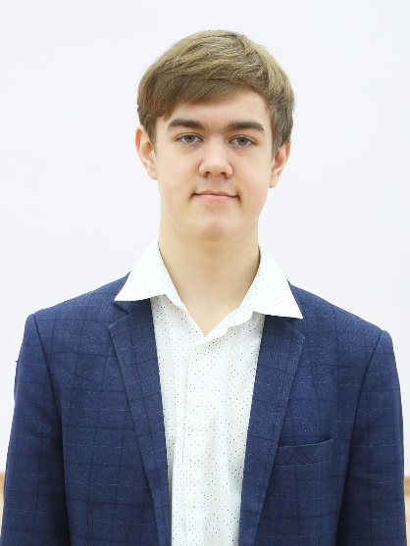
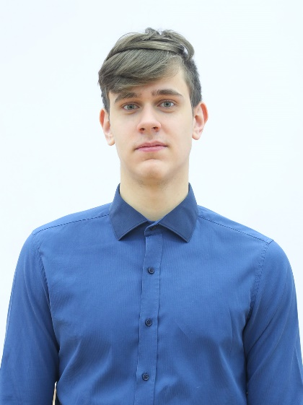
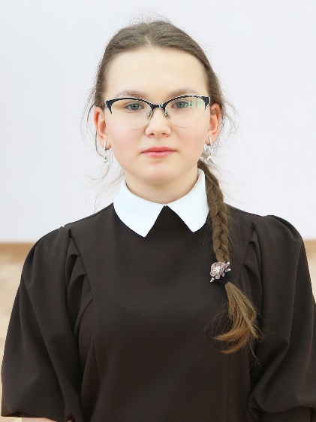
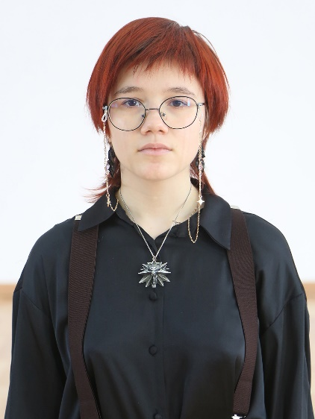
Всероссийская олимпиада школьников
Победители регионального этапа - 2023
Ченг Игорь, 9а
английский язык
Муренький Алексей, 8а
химия
Чубий Александр, 8а
математика
Паршуто Владислав, 10б
физика
Сайкова Алексия, 9в
МХК
Сахарова Полина, 10а
МХК

Slide 16
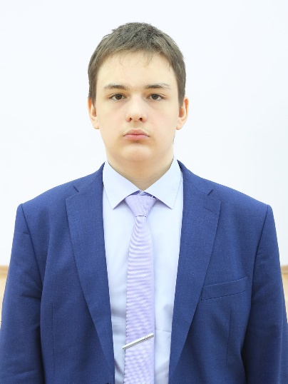
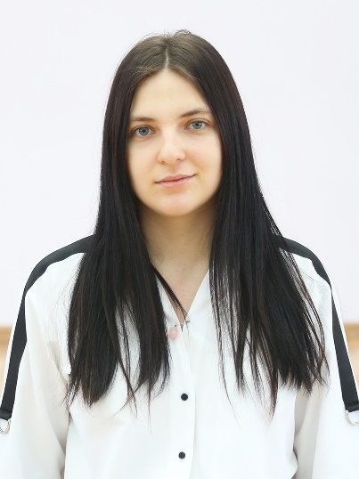
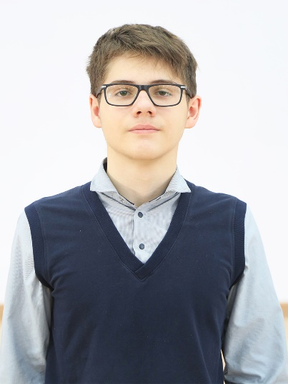
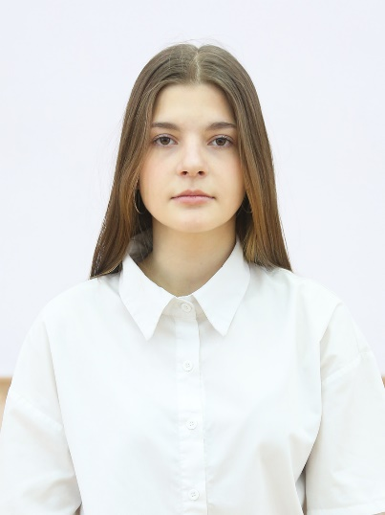
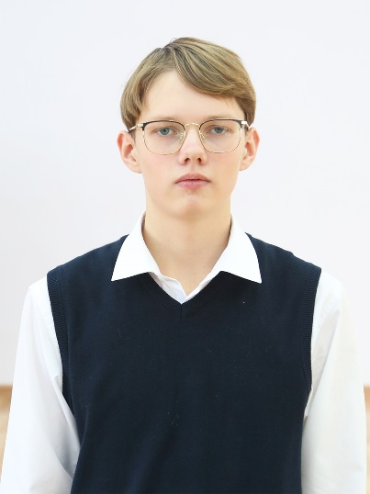
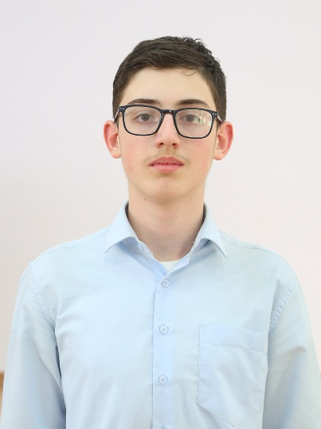
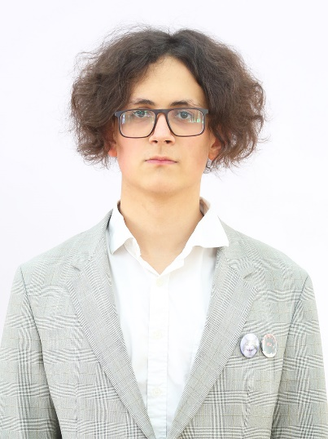
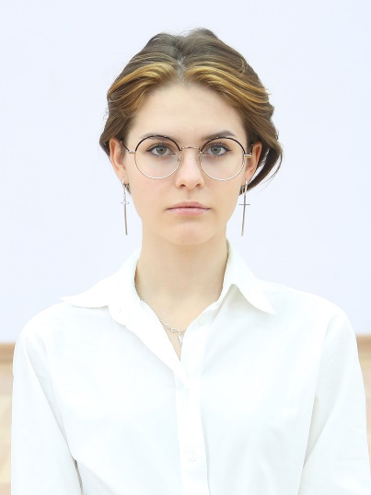
Всероссийская олимпиада школьников
Призеры регионального этапа - 2023
№ | ФИО | класс | Предмет
1 | Митрофанова Анжелика | 11 | английский язык
2 | Татаурова Кристина | 11 | МХК
3 | Лукашева Полина | 11 | МХК
4 | Цветов Тимофей | 9 | Обществознание
5 | Величко Герман | 9 | английский язык, география
6 | Гусев Андрей | 9 | Математика
7 | Сайкова Алексия | 9 | французский язык
8 | Пугаков Егор | 8 | математика
9 | Соколов Михаил | 8 | Физика, математика

Slide 17
Региональный этап олимпиады
имени Леонарда Эйлера (математика)
Приняли участие 6 человек
Чубий Александр, 8а
победитель
Пугаков Егор, 8а
призер
Соколов Михаил, 8а
призер

Slide 18
Региональный этап олимпиады
им. Дж. К. Максвелла (физика)
Приняли участие 2 человека
Соколов Михаил, 8а класс
призер

Slide 21
Всероссийская олимпиада школьников
Участники заключительного этапа - 2023
Сайкова Алексия, 9в
МХК
60,3 балла (призер с 72 баллов)
Муренький Алексей, 8а
Химия
42,7 балла (призер с 52 баллов)

Slide 22
Всероссийская олимпиада школьников
Заключительный этап
Количество участников, победителей и призеров
ЗЭ Всероссийской олимпиады школьников 2019 - 2023 годы

Slide 23
XXXI
научно-практическая конференция
11 марта – 20 марта 2023 года

Slide 24
Итоги XXXI научно-практической конференции 11 - 20 марта 2023 года
Работало 9 предметных секций, в работе которых приняли участие 207 человек.
Был заслушано 67 докладов, подготовленных учащимися.
Руководили работой учащихся 25 педагогов.
На пленарное заседание было выдвинуто 17 работ учащихся.
На городскую XIII МНПК «Шаг в науку» было выдвинуто 14 работ учащихся.

Slide 25
Секция | Количество работ | Количество участников, чел
Секция гуманитарных наук | 6 | 14
Секция математики | 12 | 16
Секция иностранных языков | 6 | 30
Секция информатики и ИКТ | 13 | 40
Секция химии и биологии | 6 | 18
Секция физики | 5 | 12
Секция истории и обществознания | 10 | 35
Секция ИЗО и технологии | 4 | 25
Секция русского языка и литературы | 5 | 17
ВСЕГО | 67 | 207

Slide 26
Участие классов в XXXI НПК лицея

Slide 27
Участие классов в XXXI НПК лицея

Slide 28
Пленарное заседание
XXXI научно-практической конференции
20 МАРТА 2023 г
Заслушано 17 работ учащихся, 35 слушателей. Всего 52 участника

Slide 29
Пленарное заседание XXXI научно-практической
№ | Фамилия | класс | Предмет | Руководитель
1 | Касьян Тимофей | 5А | физика | Касьян С.С.
2 | Ефременко Стефания | 7Б | Математика | Филонов К.Е.
3 | Шилина Ева | 8А | Английский язык | Лысова И.И.
4 | Филонова Екатерина | 8В | Химия | Мирошниченко С.Н.
5 | Логачёва Анастасия | 10А | психология | Гавриш Н.А.
6 | Петухова Софья | 8А | технология | Крекотень Т.В.
7 | Табалова Ангелина | 7А | математика | Филонов К.Е.
8 | Герасимова Александра | 8В | Обществознание | Голубева Л.И.
9 | Теплов Роберт | 8В | Физика | Некрашевич Е.А. Рябинин К.С.
10 | Хамидулина Арина | 8В | Психология | Гавриш Н.А.
11 | Харин Арсений | 8В | Химия | Мирошниченко С.Н.
12 | Горностаева Вероника | 10А | Английский язык | Лысова И.И.
13 | Кузьмичев Демид | 8В | МХК | Полякова С.Г.
14 | Кучун Дмитрий | 8В | История | Голубева Л.И.
15 | Редько Евгения | 10А | Информатика | Гончаренко Н.Н.
16 | Самохин Святослав | 8А | Математика | Дубинская И.А.
17 | Титаев Александр | 8В | Информатика | Назина А.А.

Slide 30
XIII городская МНПК «Шаг в науку»
10 – 28 апреля 2023 года
№ | Номинация | Ученик | класс | Руководитель
1. | Европейские языки (9-11 классы) | Горностаева Вероника Глебовна | 10а | Лысова И.И.
2. | Европейские языки (6-8 классы) | Неверов Кирилл Викторович | 8в | Бобкова Л.М.
3. | Достижения биологической науки | Харин Арсений Евгеньевич | 8В | Мирошниченко С.Н.
4. | Химия в жизни современного человека | Филонова Екатерина Константиновна | 8В | Мирошниченко С.Н.
5. | Человек в социальном измерении | Логачёва Анастасия Владимировна | 10А | Гавриш Н.А.
6. | Человек в социальном измерении | Хамидулина Арина Олеговна | 8В | Гавриш Н.А.
7. | Экономика сегодня | Герасимова Александра Владимировна | 8В | Голубева Л.И.
8. | Информационные технологии в современной жизни | Кухаренко Демид Вадимович | 8в | Викулова Е. А.
9. | Информационные технологии в современной жизни | Титаев Александр Алексеевич | 8В | Назина А.А.
10. | Мировая художественная культура | Видова Вера Ивановна | 8В | Фирстов А.П.
11. | Технологии в современной жизни | Ронжина Анна Вячеславовна | 10А | Фирстов А.П.
12. | Мировая художественная культура | Кузьмичев Демид Гуанчинович | 8В | Полякова С.Г.
13. | Технологии в современной жизни | Прокопенко Артур Искандерович | 8б | Полякова С. Г.
14 | Язык художественного произведения | Сычева Ирина Артемовна | 10а | Короткова В.В.

Slide 31
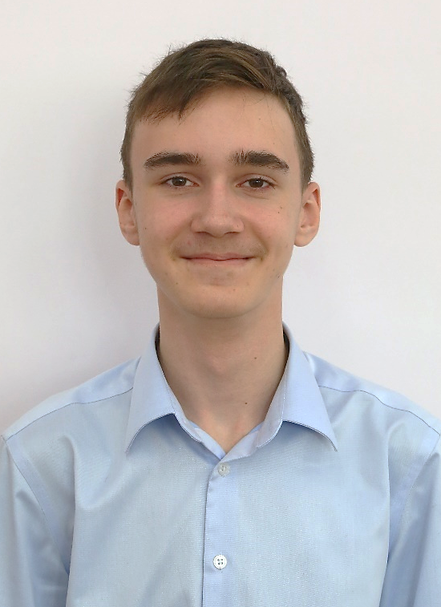
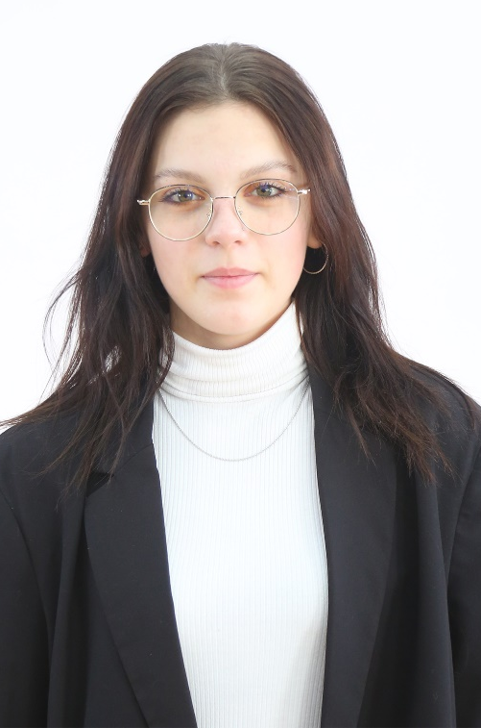
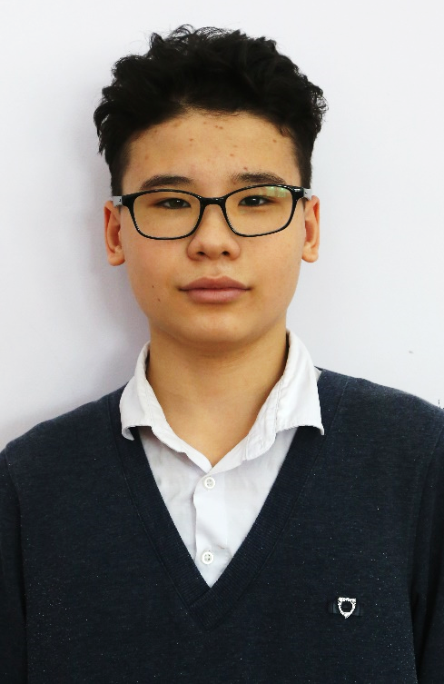
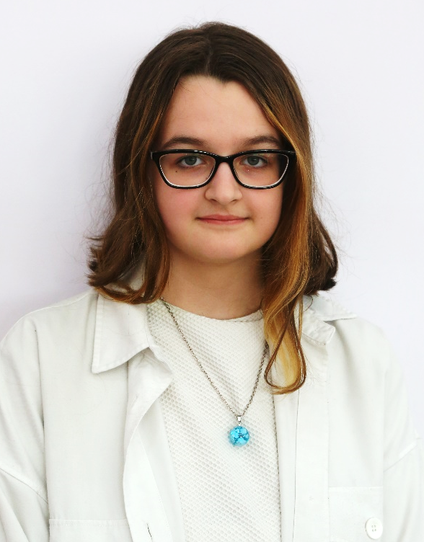
XIII городская МНПК «Шаг в науку»
10 – 28 апреля 2023 года
№ | Номинация | Ученик | класс | Руководитель | Результат
1. | Информационные технологии в современной жизни | Титаев Александр Алексеевич | 8В | Назина А.А. | Диплом 1 степени
2. | Человек в социальном измерении | Логачёва Анастасия Владимировна | 10А | Гавриш Н.А. | Диплом 2 степени
3. | Мировая художественная культура | Кузьмичев Демид Гуанчинович | 8В | Полякова С.Г. | Диплом 2 степени
4. | Мировая художественная культура | Видова Вера Ивановна | 8В | Фирстов А.П. | Диплом 3 степени

Slide 32
Участие в городском конкурсе проектов школьников «Хабаровск.НАШ»
№ | Автор | Класс | Номинация | Проект | Руководитель
1 | Ронжина Анна | 10 | Моя будущая профессия | Профессиональное самоопределение в сфере 3D моделирования | Фирстов А.П.
2 | Логачева Анастасия | 10 | Моя школа | Влияние цвета на работоспособность школьников | Гавриш Н.А.
3 | Прокопенко Артур | 8 | Моя школа | Буктрейлер как средство создания мотивации школьников к чтению произведений художественной литературы | Полякова С.Г.
4 | Редько Евгения | 10 | Моя школа | Создание методического пособия для учителя информатики «Графика на языке Python» | Гончаренко Н.Н.
5 | Петухова Софья | 8 | Моя бизнес-идея | Переработка бумаги для творчества в домашних условиях | Крекотень Т.В.
6 | Теплов Роберт | 8 | Моя бизнес-идея | Разработка бюджетного сейсмографа | Некрашевич Е.А.
7 | Титаев Александр | 8 | Моя бизнес-идея | Создание системы «Умный дом» | Назина А.А.

Slide 33
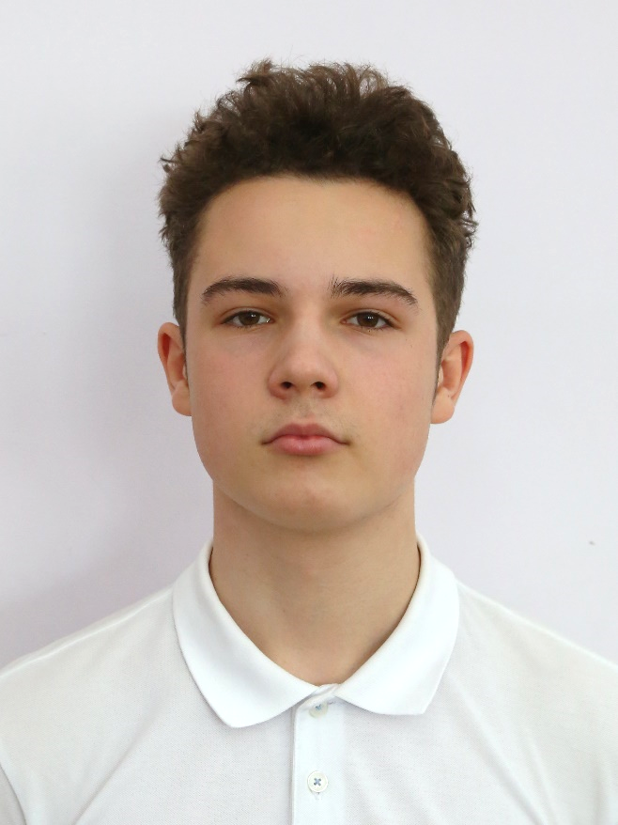
Участие в городском конкурсе проектов школьников «Хабаровск.НАШ»
победитель конкурса в номинации «Моя бизнес-идея»
Проект:«Разработка бюджетного сейсмографа»
Получил диплом I степени и подарочный сертификат.
Теплов Роберт, 8 класс Руководитель: Некрашевич Е.А.

Slide 34
В новом учебном году:
будет продолжена работа по организации олимпиадного движения лицеистов;
будут продолжены работа по организации научно-исследовательской деятельности лицеистов;
будет продолжена работа по внедрению новых информационных технологий в учебный процесс;

